Slide 1


HIPOPOTAMO
EL REY DEL RIO
JOSE LUIS
LA COLINA DEL ADIOS

Slide 2
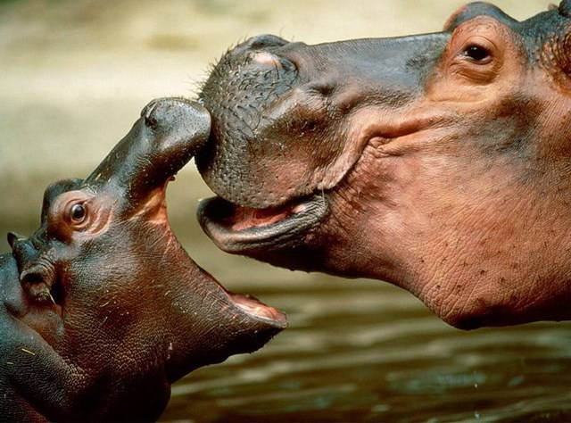

Slide 3
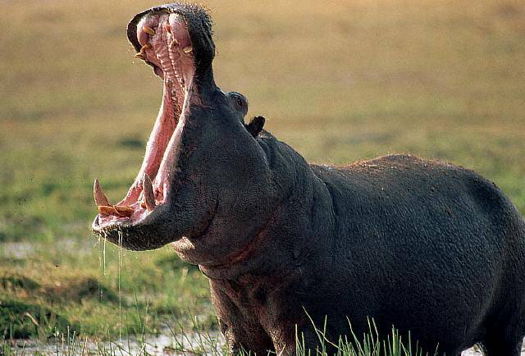

Slide 4

Posee cuerpo pesado, patas y cola cortas, con cabeza grande y ojos y orejas pequeñas. Un hipopótamo común macho puede llegar a pesar 4500 kg. Éstos saben aparecer en rebaños de entre 10 a 15 ejemplares. Atacan a cualquier otro animal que moleste a su familia. Pueden cohabitar con cocodrilos.
Sus ojos y las fosas nasales se encuentran en lo alto de la cabeza y al sumergirse, quedando esta parte al exterior, le permite respirar, ver y oír.
De todas maneras, estos orificios nasales, rodeados de pelos fuertes presentan unas ventanas que pueden cerrarse cuando el hipopótamo se sumerge en el agua.

Slide 5
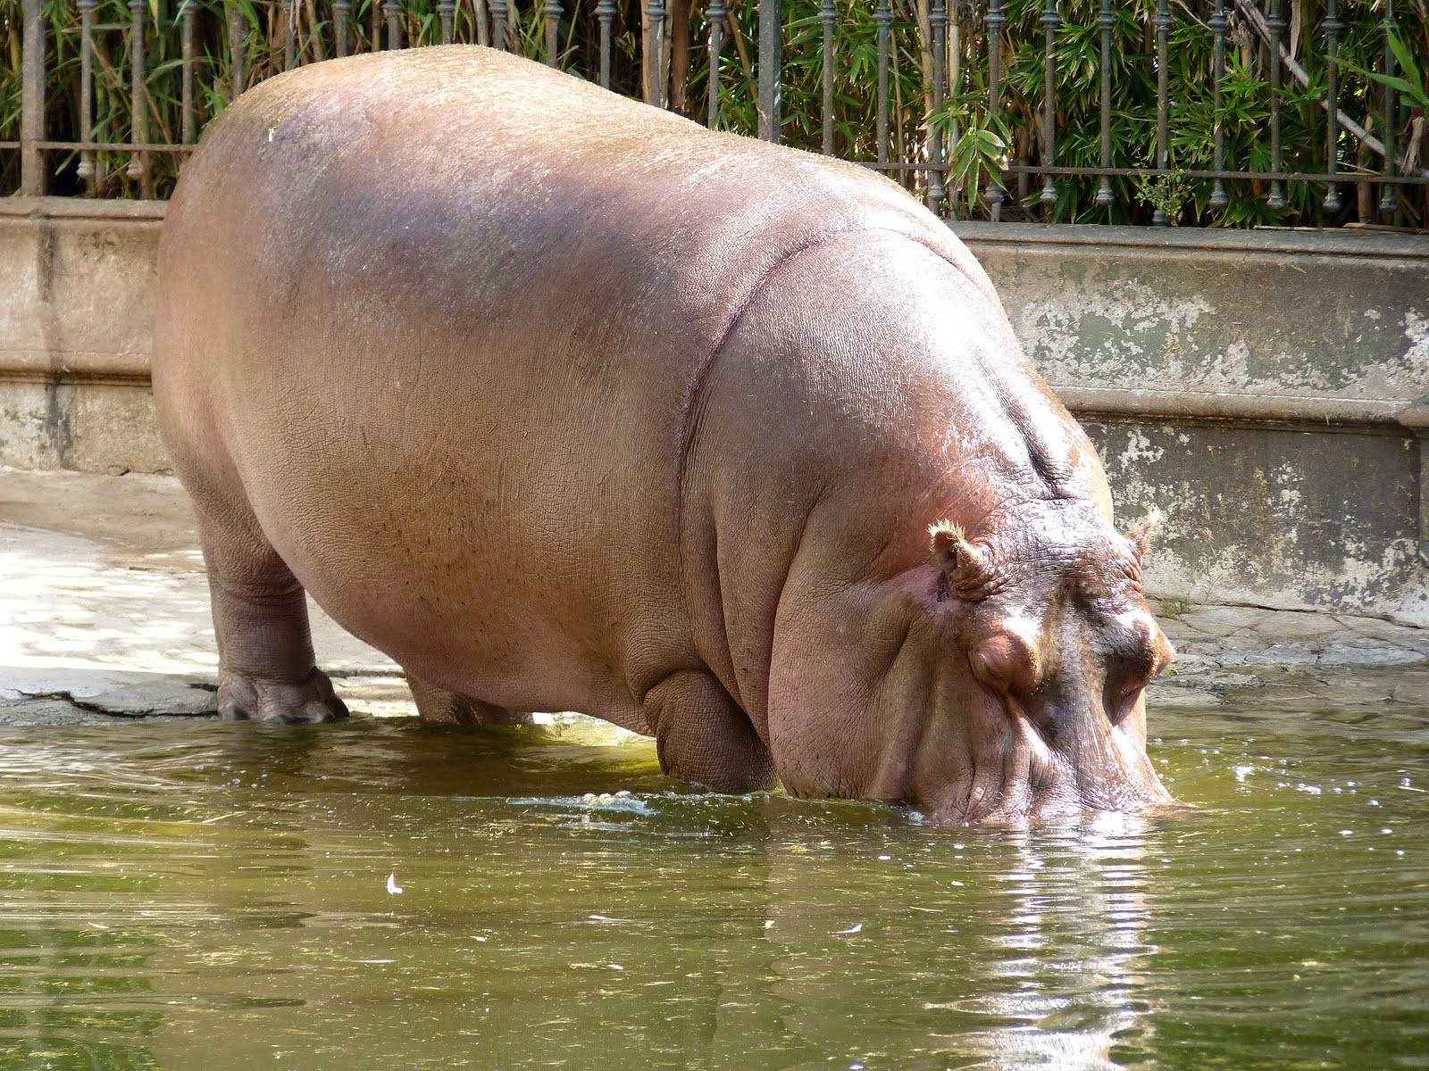

Slide 6
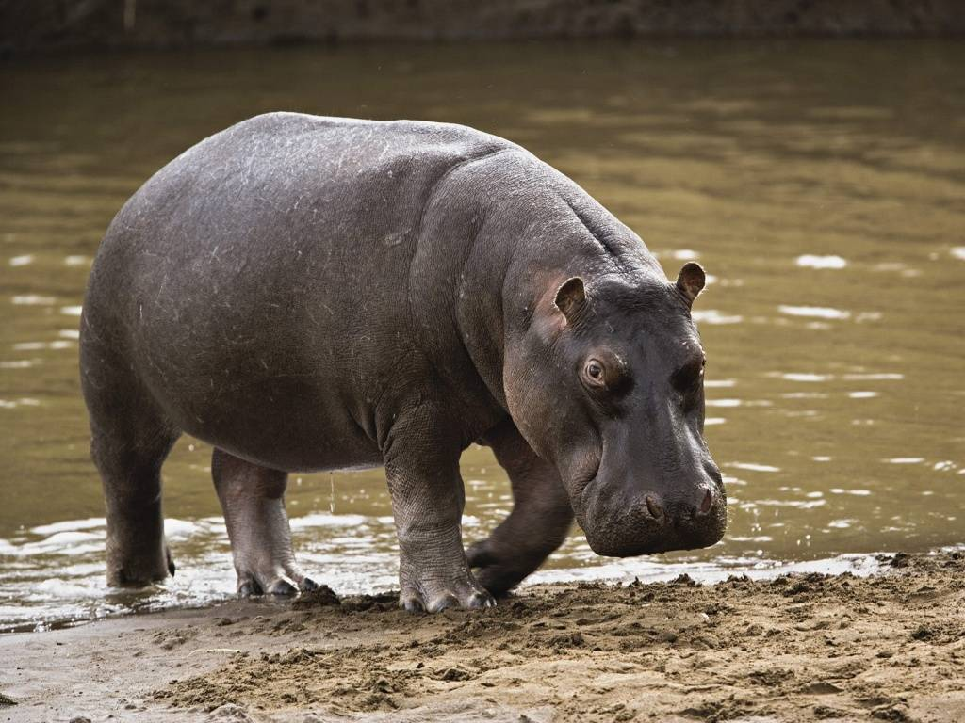

Slide 7
La boca es muy grande y con dientes incisivos y caninos largos y puntiagudos, los que en el animal adulto los colmillos pueden medir hasta 70 cm y pesar hasta 3 kg, por ello son perseguidos por su marfil.
Con la piel del hipopótamo se realizan en África, látigos (siamboks). Su carne es comestible.
Este animal herbívoro y semiacuático, está la mayor parte del día sumergido en el agua, y puede permanecer sumergido más de 20 minutos, si bien comúnmente se sumerge entre 2 y 6 minutos.

Slide 8
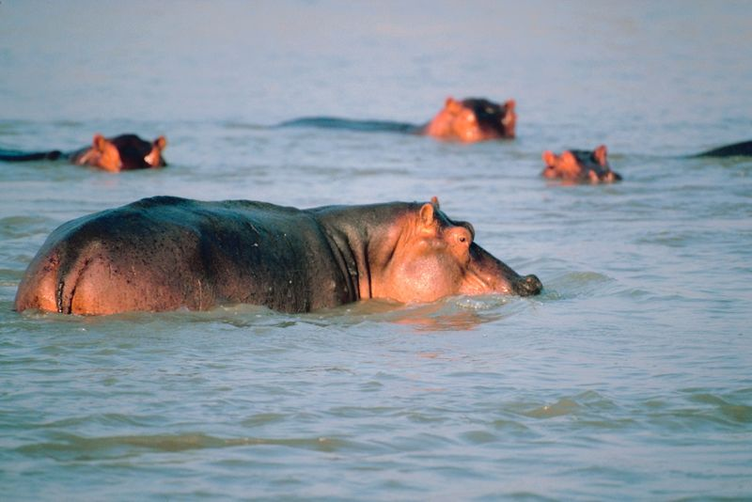
El hipopótamo: en peligro de extinción
La Unión Mundial para la Conservación de la Naturaleza (UMCN) en la "lista roja" 2010 anunció 16.119 tipos de animales o plantas amenazados de extinción: uno de cada tres anfibios y una cuarta parte de los árboles de coníferas del mundo, una de cada ocho aves y uno de cada cuatro mamíferos.

Slide 9
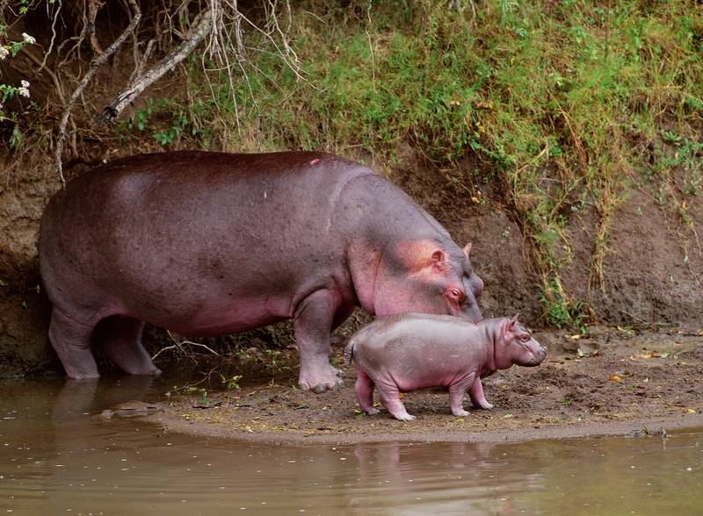
Uno de los animales más vulnerables, en África, es el hipopótamo común. Su población descendió el 95 por ciento, en especial en la República Democrática de Congo (RDC) y en Zambia, debido a la caza no regulada que utiliza y comercializa su carne y el marfil de sus dientes.

Slide 10
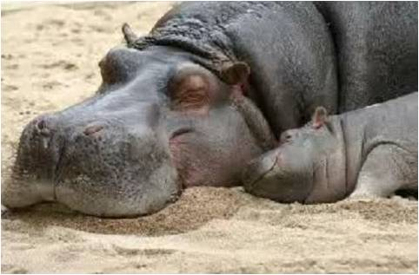
Esta es una hipopótama mamá con su hijo.
El macho dominante es el rey del río, los cocodrilos no se lo comen porque saben que es el rey de los ríos.

Slide 11
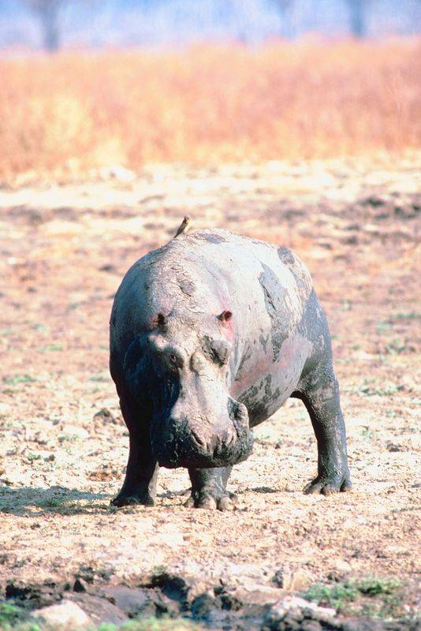

Slide 12
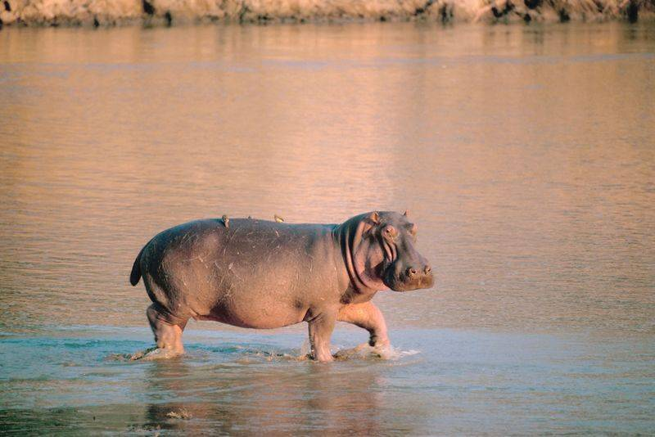
El hipopótamo enano o pigmeo mide entre 1,5 y 1,75 m y pesa entre 160 y 270 kilogramos.
Habita en las zonas selváticas (en Liberia). Pasa menos tiempo en el agua. Su color en el su dorso es de color negro y la parte inferior del cuerpo es de color verde claro. Se desplazan de a dos o tres, pero no forman rebaños.

Slide 13
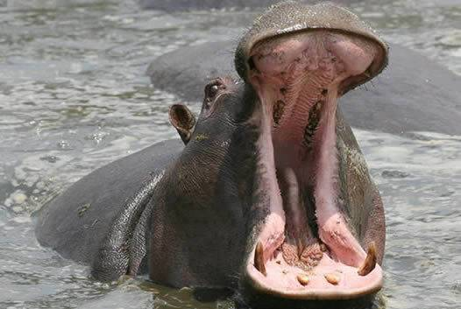

Slide 14
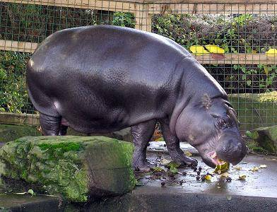

Slide 15
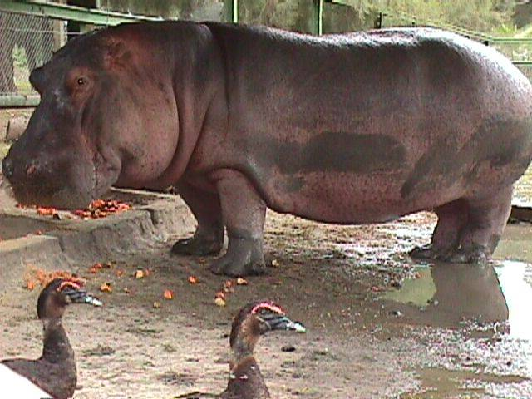

Slide 16
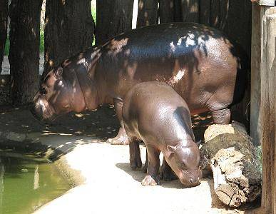

Slide 17
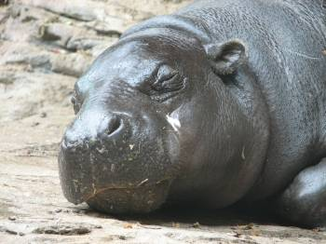

Slide 18
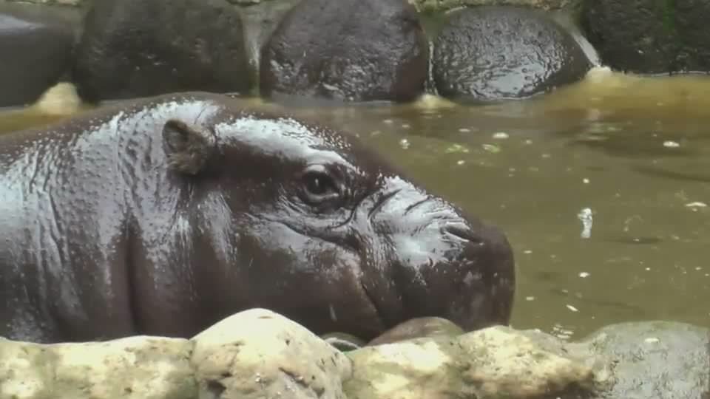

Slide 19
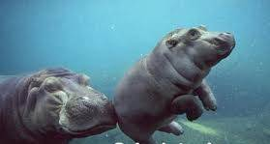

Slide 20
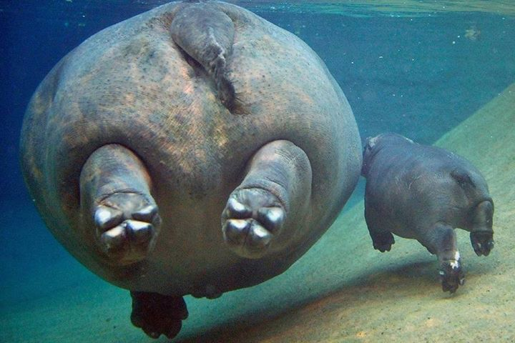

Slide 21
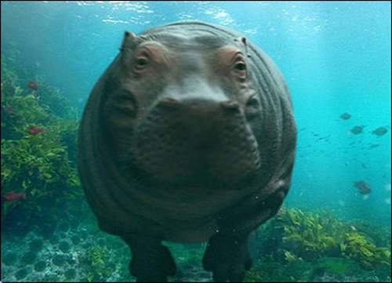

Slide 22
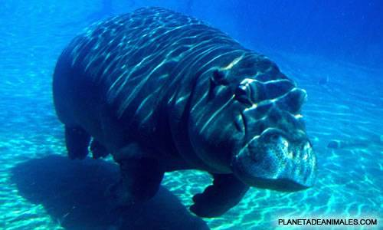

Slide 23
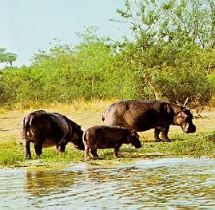
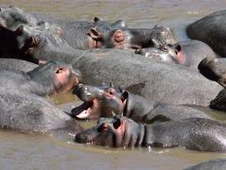
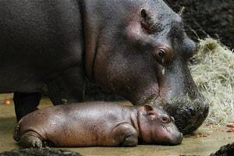

Slide 24
Un granjero sudafricano llamado Marius Els solía tener una mascota hipopótamo llamado Humphrey, este hombre era el mejor amigo de un hipopótamo. En su tiempo Marius decía “Humphrey es como un hijo para mí, él es como un ser humano.” Pero la noche del sábado el hipopótamo atacó y mató a Marius demostrando el hecho de que el hipopótamo es una de las especies más peligrosas de África.

Slide 25
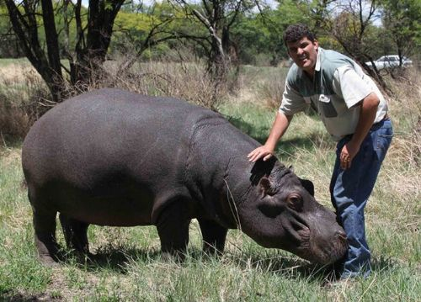

Slide 26
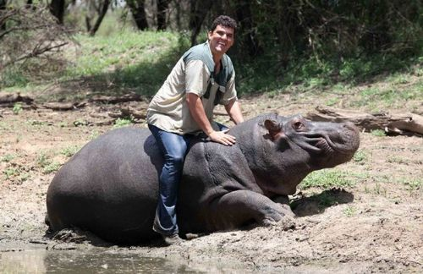

Slide 27
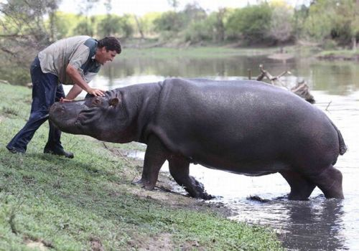

Slide 28
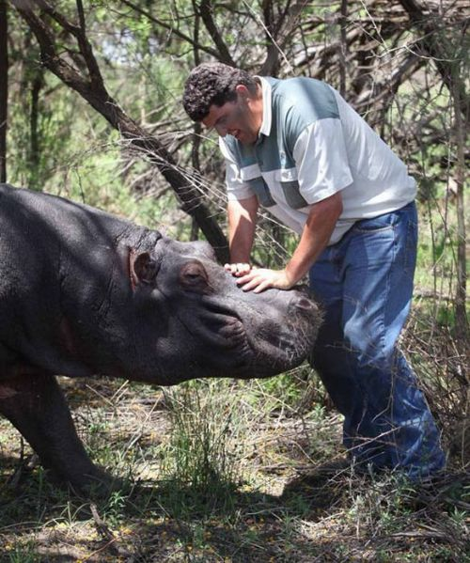

Slide 29
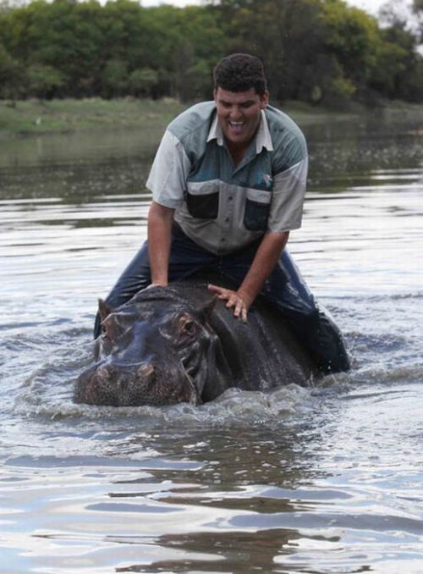

Slide 30
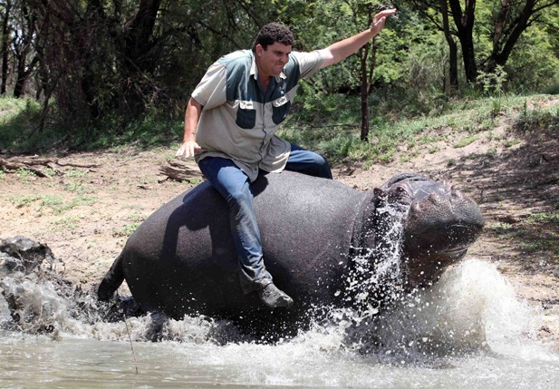

Slide 31
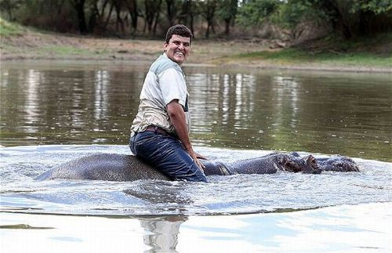

Slide 32
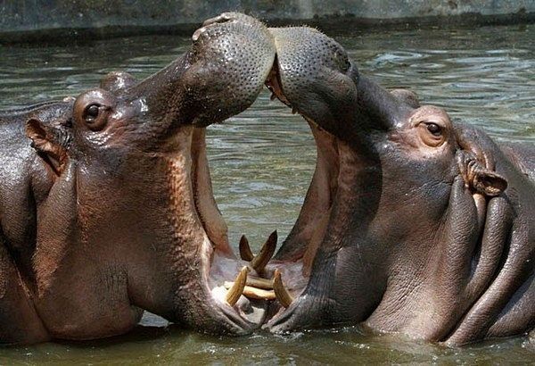

Slide 33
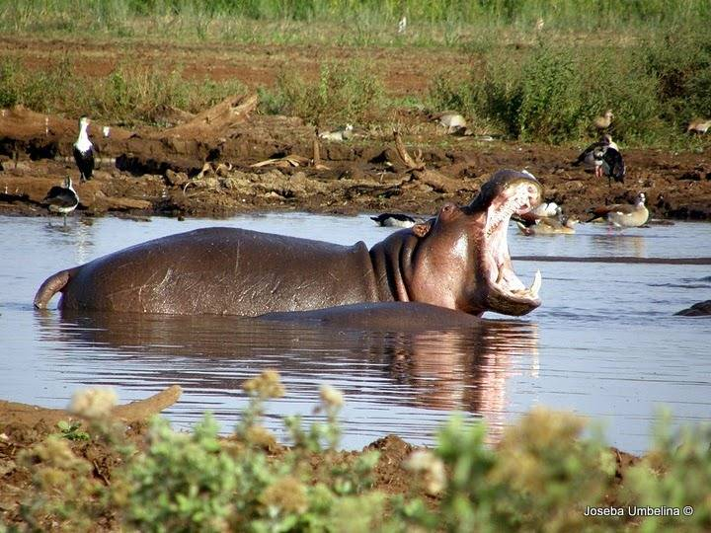
hipopótamo en una de las ciénagas del Parque Nacional Lago Manyara.
Según nos comentó el guía, el hipopótamo se encuentra en cabeza de los animales que provocan más muertes de humanos en Tanzania, lo que resulta bastante sorprendente.

Slide 34
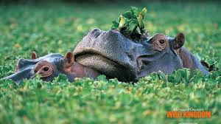

Slide 35
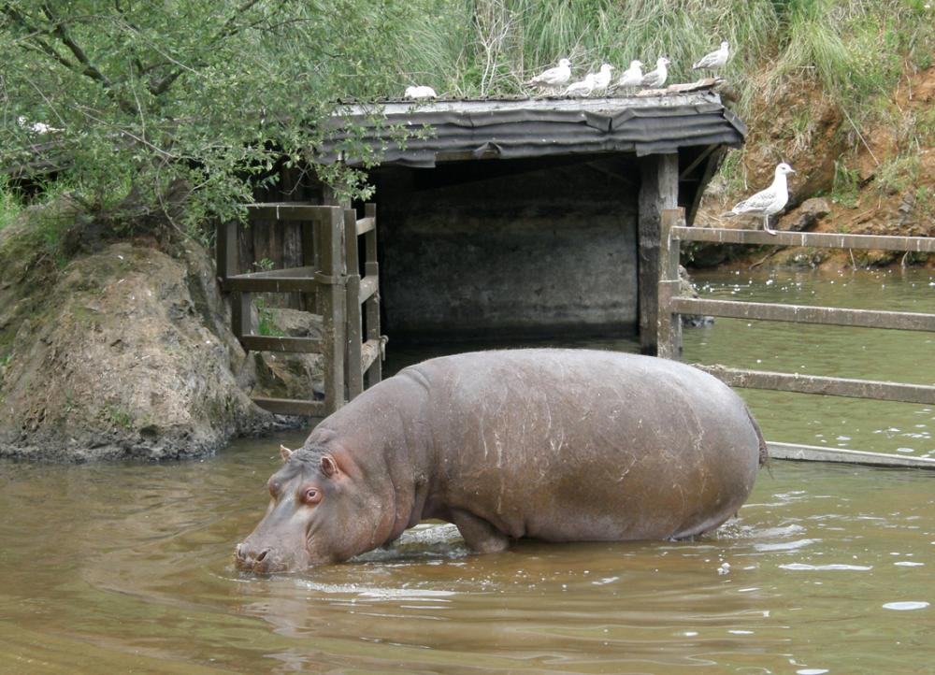

Slide 36
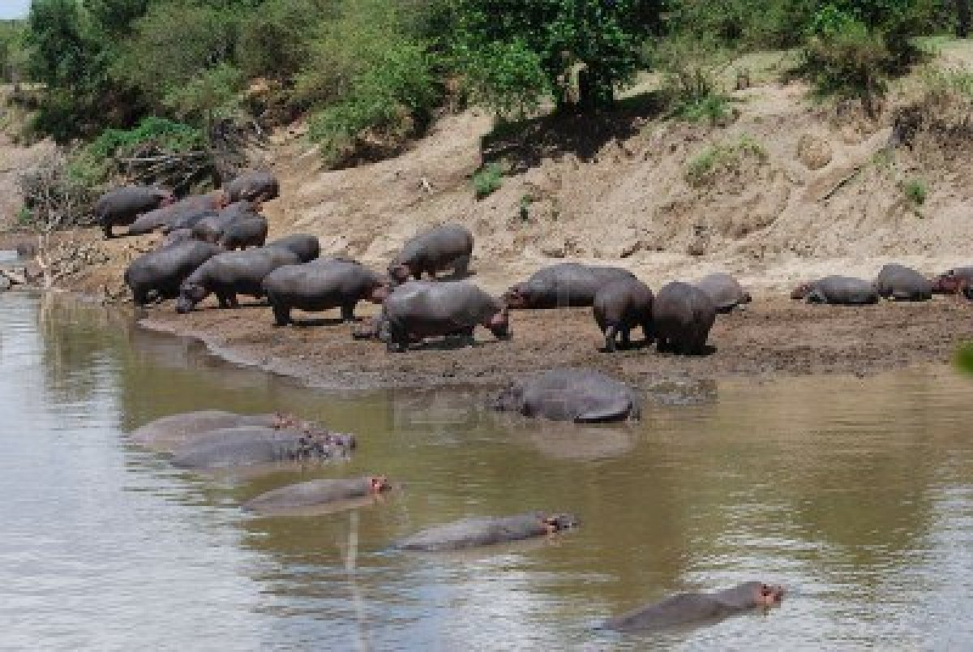

Slide 37
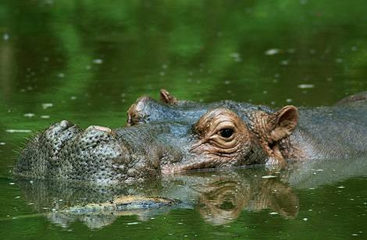

Slide 38
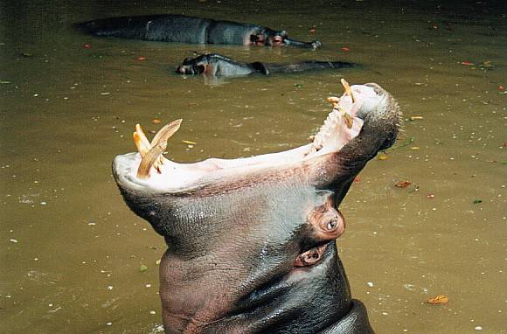

Slide 39
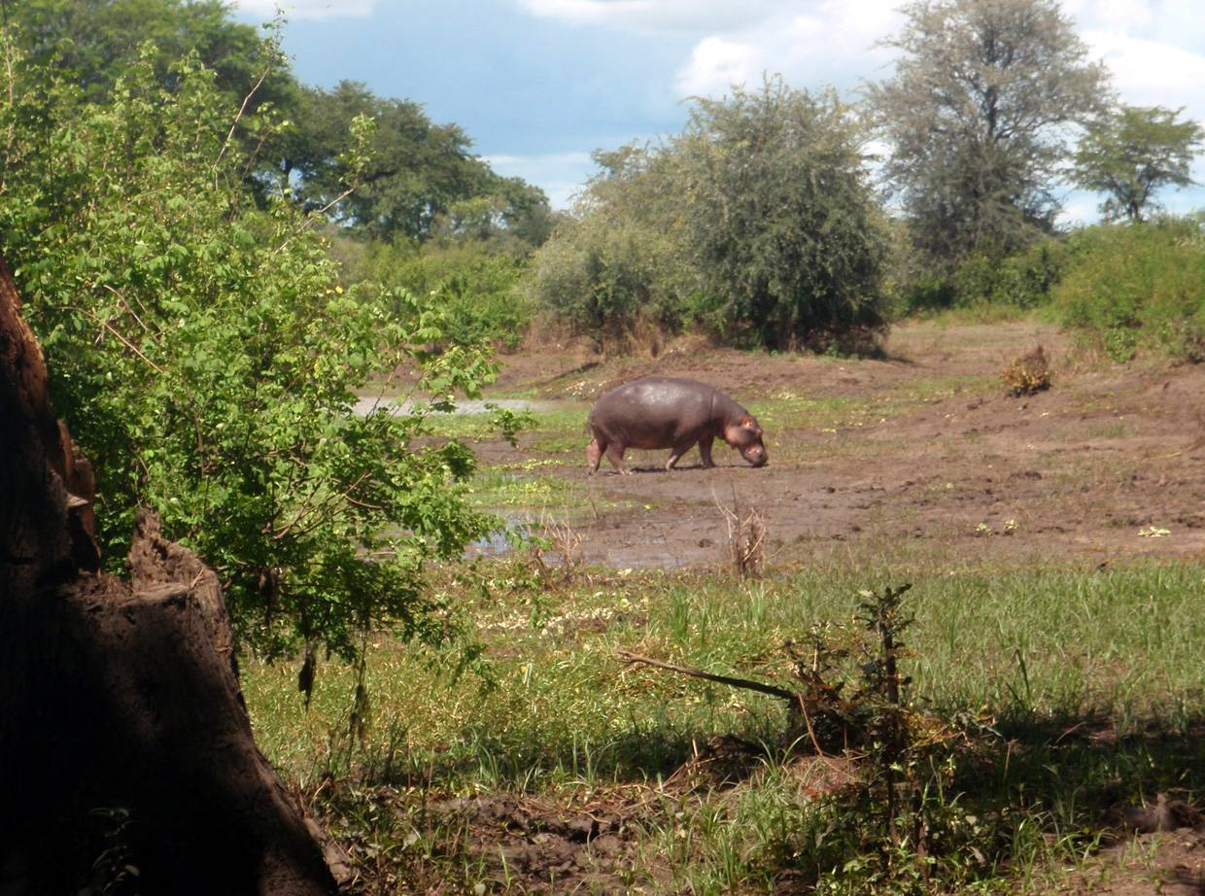

Slide 40
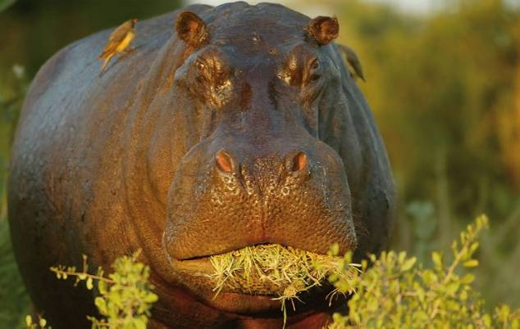

Slide 41
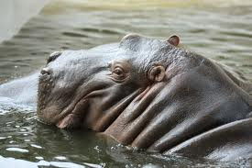

Slide 42
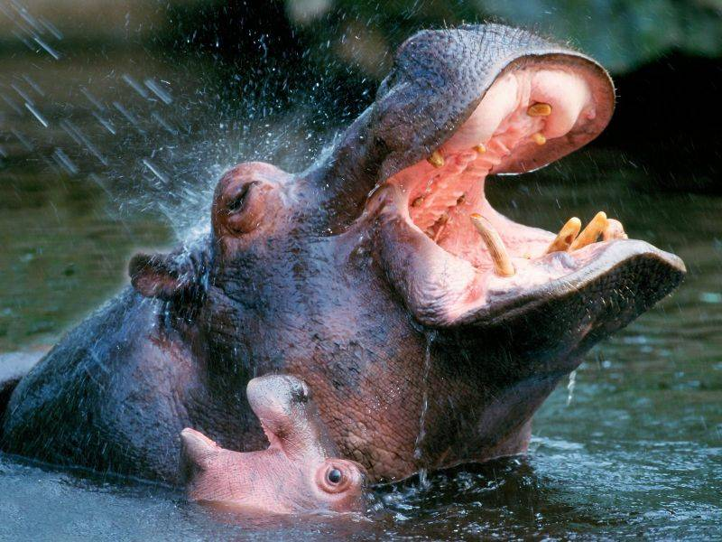

Slide 43
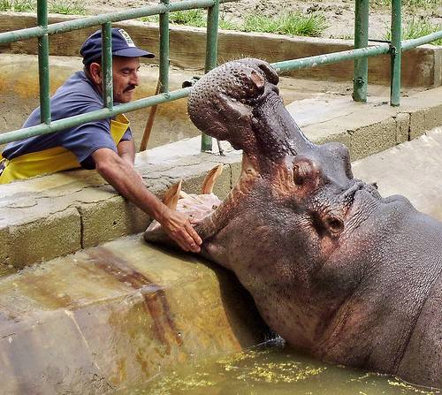

Slide 44
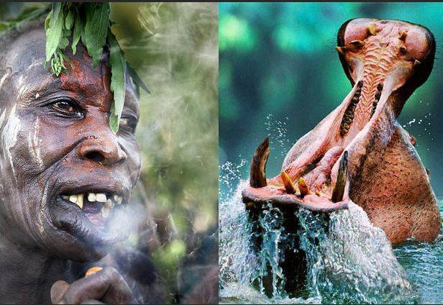

Slide 45
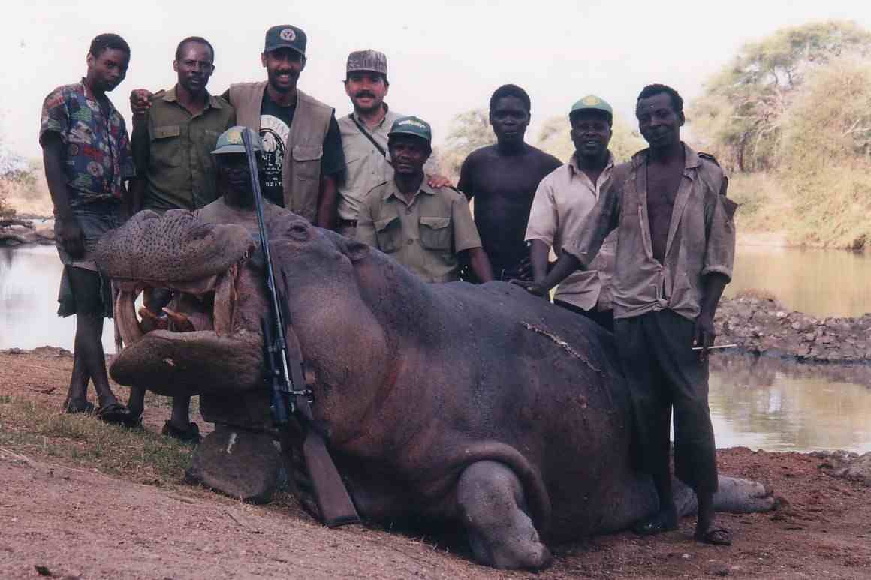

Slide 46
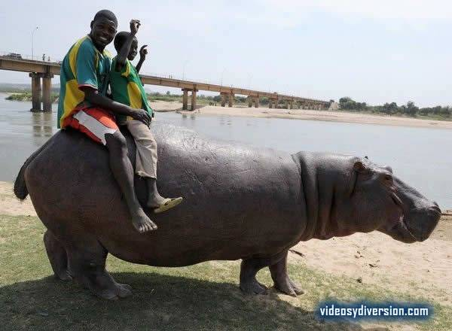

Slide 47
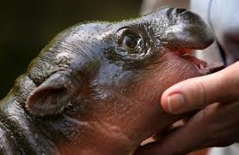
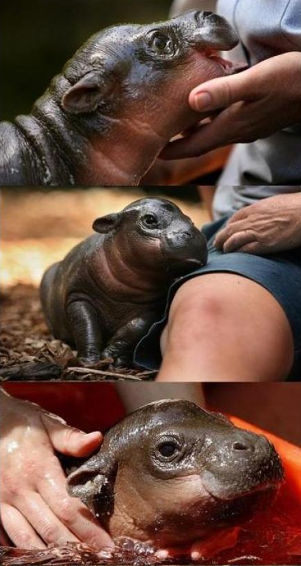

Slide 48
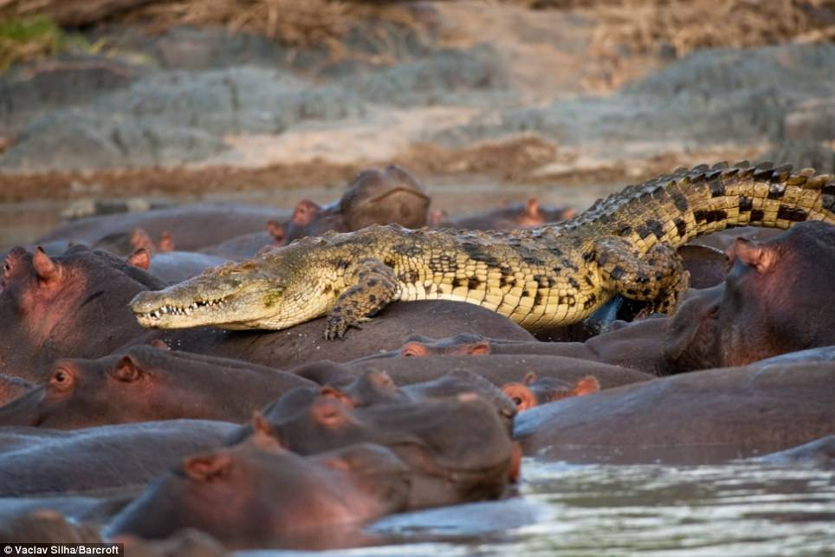
Cocodrilo por encima

Slide 49
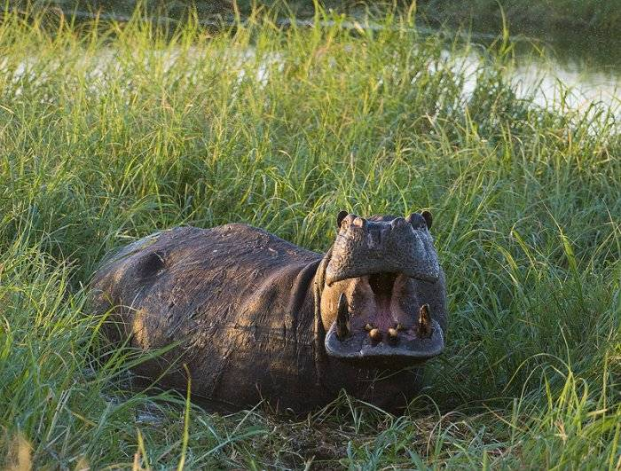

Slide 50
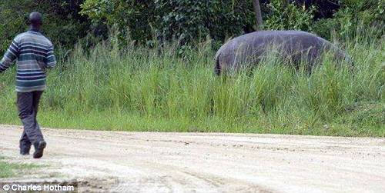
Creo que a nadie le gusta que le molesten mientras almuerza; ni si quiera a los animales les gusta recibir esa clase de distracciones. Un claro ejemplo lo vemos en las siguientes imágenes. Miren lo que hizo el lindo hipopotamito con el hombre que osó acercársele.

Slide 51
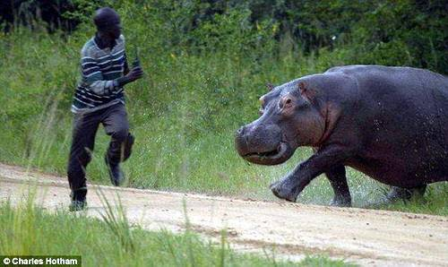

Slide 52


Slide 53


Slide 54
  UN FUERTE ABRAZO QUE TENGAS UN
  BUEN DIA
JOSE LUIS

Slide 55




Accede a la sección que desees desde aquí:
PPS Exclusivos
Dedicatorias | Fechas Especiales | Graciosos | Historia y arte | Lugares | Musicales
Naturaleza y Ciencias | Política | Reflexión | Religiosos | Románticos | Salud
Si deseas recibir pps periódicamente en tu correo electrónico subscríbete aquí:

